Slide 1
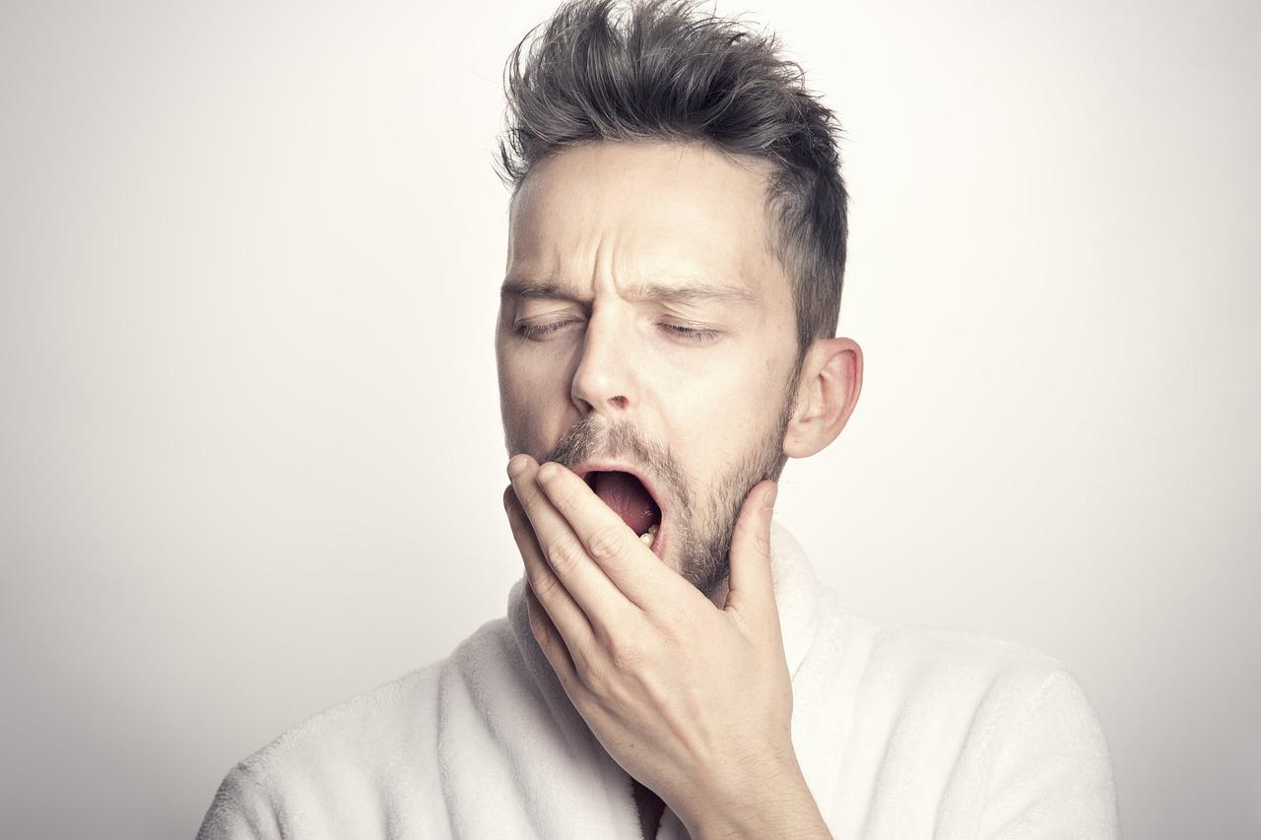
BK tehnike za rad s nesanicom
Aneta Škreblin, mag. psych.
Praktikum II, 14.05.2022.

Slide 2
Nesanica
Poteškoće sa spavanjem koje se odražavaju na funkcioniranje i raspoloženje tijekom dana
Pogađa sva područja svakodnevnog funkcioniranja:
Perzistirajuća nesanica → 1:10 osoba, 1:5 kod starijih od 65 god.
24-satni
problem!
Osobna patnja
frustracija, bespomoćnost, anksioznost…
Smetnje raspoloženja
sniženo raspoloženje, razdražljivost…
Dnevna pospanost i umor
Kognitivne teškoće
pažnja, pamćenje, procesiranje informacija
Loša izvedba
posao, obaveze, povećan broj pogrešaka
Socijalni odnosi
obitelj, prijatelji
Ponašajni problemi
impulzivnost, agresija

Slide 3

Dijagnoza
DSM-V
Poremećaj spavanja
Uzrokuje značajno oštećenje u socijalnom, radnom, akademskom ili drugom području funkcioniranja.
ICSD
Poteškoće u usnivanju ili održavanju sna ili postoji prerano buđenje.
Kratkotrajna, kronična i ostale nesanice
Poteškoće se javljaju unatoč odgovarajućim mogućnostima i okolnostima za spavanje te posljedično uzrokuju poteškoće u dnevnom funkcioniranju.
Nezadovoljstvo količinom ili kvalitetom spavanja povezano s teškoćama usnivanja, održavanja sna ili preranog buđenja nakon kojeg se ne može zaspati.
Javlja se minimalno 3 noći tjedno tijekom 3 mjeseca, teškoće se javljaju unatoč adekvatnim uvjetima za spavanje

Slide 4
Ostali poremećaji spavanja
Hipersomnija | ponavljajuće epizode dnevne pospanosti ili produljenog noćnog spavanja
Narkolepsija | dnevna pospanost i iznenadni napadaji spavanja
Apnea | prestanak disanja za vrijeme spavanja
Sindrom nemirnih nogu/Sindrom periodičnih pokreta udova | povremeni pokreti udova tijekom spavanja (ponavljajući trzaji)
Poremećaj cirkadijurnog ritma | poremećaj ritma budnosti i spavanja
Parasomnije | tjelesna aktivnost tijekom djelomične pobuđenosti iz spavanja (hodanje u snu, govorenje u snu, noćne more…)

Slide 5
Uzroci nesanice
Predisponirajući faktori
Povijest teškoća sa spavanjem u obitelji
Anksiozna osjetljivost
Precipitirajući faktori (triggeri)
Stresni događaji (bolest, gubitak posla, smrt bliske osobe…)
Podržavajući faktori
Loša higijena spavanja
Prisiljavanje na spavanje (frustracija i anksioznost)
Zvukovi
Značajne životne promjene

Slide 6
Uzroci nesanice
Briga oko nespavanja
Briga oko dnevnih efekata lošeg spavanja
Pokušavanje i neuspjeh
Nemogućnost spavanja

Slide 7
BK pristup u radu s nesanicom
PROCJENA
PSIHOEDUKACIJA
HIGIJENA SPAVANJA I RELAKSACIJA
USPOSTAVLJANJE NOVOG OBRASCA SPAVANJA
IDENTIFIKACIJA I KONTROLA AUTOMATSKIH MISLI

Slide 8
Procjena problema
Cilj: utvrditi prirodu i težinu simptoma te posljedice na svakodnevni život
Metode:
Polustrukturirani intervju
Check lista
Dnevnik spavanja
Procjena motivacije za promjenom

Slide 9

Procjena problema
DNEVNIK SPAVANJA
Količina i kvaliteta spavanja
Učinkovitost spavanja (baseline)
Usporedba dobrih i loših dana
Realnije postavljanje ciljeva
Praćenje učinkovitosti tretmana
Voditi cijelo vrijeme tijekom trajanja tretmana
Pisati ujutro nakon buđenja (unutar pola sata)

Slide 10

Postavljanje osobnih ciljeva
Uskladiti s vrstom nesanice
Realni, dostižni, mjerljivi
„Želim spavati kao prije.”
„Želim spavati cijelu noć, biti bolje raspoložen tijekom dana i
bolje se slagati s drugima.”
Poboljšanje učinkovitosti spavanja (>85%)
(ukupno vrijeme spavanja / ukupno vrijeme provedeno u krevetu) X 100

Slide 11
Psihoedukacija
Normalno spavanje i normalne varijacije u spavanju
Loše spavanje i nesanica
KBT model nesanice
MISLI
Neću moći zaspati.
Sutra ću se grozno osjećati.
PONAŠANJA
provjeravanje sata
okretanje u krevetu
pokušaji usnivanja
EMOCIJE
anksioznost iritabilnost
TJELESNE SENZACIJE
nemogućnost usnivanja
napetost
nemir

Slide 12
Higijena spavanja i relaksacija
Higijena spavanja = skup navika koje osoba može kontrolirati kako bi poboljšala kvalitetu spavanja
Samo higijena spavanja nije dovoljna za prevladavanje perzistirajuće nesanice!
Faktori životnog stila | Faktori sobe
Kofein, alkohol, nikotin Prehrana Tjelesna aktivnost | Zvukovi Sobna temperatura Tjelesna temperatura Udoban madrac i jastuk Zamračenje

Slide 13
Priprema za spavanje
Razvijanje rutine postupnog smanjivanja aktivnosti i umirivanja („wind-down”)
Najmanje 60-90 min prije odlaska na spavanje
Opuštanje i priprema za spavanje
Individualno osmišljena – isplanirana kako bismo je se mogli pridržavati, ali ne prestriktno → odstupanje ne treba izazivati anksioznost ili razočaranje
Vrijeme (približno) | Planirane aktivnosti
19,45 – 20,30 | Završavanje važnih obaveza (posao, kućanski poslovi)
20,30 – 22,00 | Završavanje ostalih aktivnosti
22,00 – 23,15 | Obaveze završene Opuštanje (čitanje, gledanje TV-a, vježbe opuštanja…)
23,15 | Rutina prije odlaska u krevet (zaključavanje, tuširanje, pranje zubi, oblačenje pidžame)
23,30 | Odlazak u krevet, vježbe opuštanja

Slide 14
Higijena spavanja i relaksacija
Učenje opuštanja
Učenje o važnosti opuštanja
Više tehnika opuštanja (progresivna mišićna relaksacija, autogeni trening, meditacija)
Kad bih se barem mogao opustiti, tada bih mogao zaspati.

Slide 15

Uspostavljanje novog obrasca spavanja
Osobe s nesanicom → negativna povezanost kreveta i spavanja
krevet = nelagoda, strah, anksioznost, frustracija…
4 PRAVILA:
Krevet služi samo za spavanje (i seksualne aktivnosti)
Četvrt sata (15 minuta)
Pospan-umoran
Izbjegavati spavanje tijekom dana (drijemanje)

Slide 16
Uspostavljanje novog obrasca spavanja
Koliko sna nam je potrebno?
Individualno → pravilo „8 sati” ne vrijedi za sve
Voditi dnevnik spavanja i utvrditi prosječno vrijeme spavanja

Slide 17
Uspostavljanje stabilnog obrasca spavanja
Cilj: spavati jednaku količinu vremena svaku noć
Odrediti vrijeme buđenja (7 dana u tjednu)
Odrediti vrijeme odlaska u krevet
„prilika za spavanje” (eng. sleep window) – vrijeme između vremena odlaska u krevet i vremena buđenja, treba odgovarati prosječnom vremenu spavanja
promjena prilike za spavanje: na kraju svakog tjedna izračunati učinkovitost spavanja → ako se poveća, produžiti za 15 min (tako za svaki naredni tjedan)
Primjer:
Prosječno vrijeme spavanja – 6,5 h
Vrijeme ustajanja – 7 h
Vrijeme za odlazak u krevet – 0,30 h

Slide 18

Identifikacija automatskih misli
Ruminiranje:
Reflektiranje dana
Uvježbavanje i planiranje
Problem solving
Misli i osjećaji o spavanju
Opažanje tjelesnih senzacija
Misli o mislima
Osjećaji
Razmišljanje o noćnim zvukovima

Slide 19
Kognitivne tehnike
Ostavljanje dana iza sebe (eng. putting the day to rest)
Analiziranje na početku večeri, a ne pred spavanje
Identifikacija i evaluacija automatskih misli vezanih uz spavanje
Naučiti odgovoriti na negativne AM
Blokiranje misli
Ponavljanje riječi bez značenja tijekom boravka u krevetu
Za manje važne, trivijalne misli

Slide 20

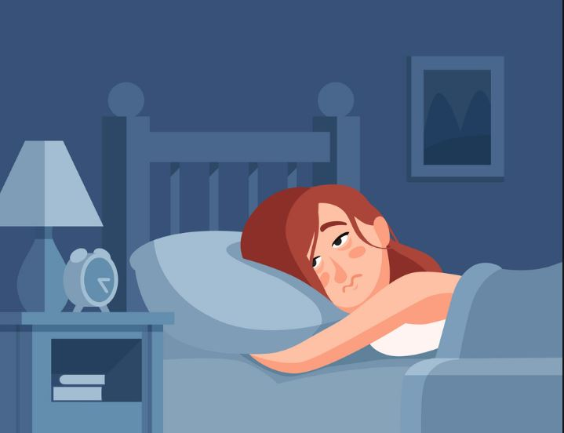
Kognitivne tehnike
Imaginacija
Dobro isplanirati, redovito vježbati, s puno detalja
Ne gledati na sat

Slide 21
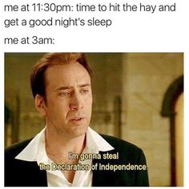
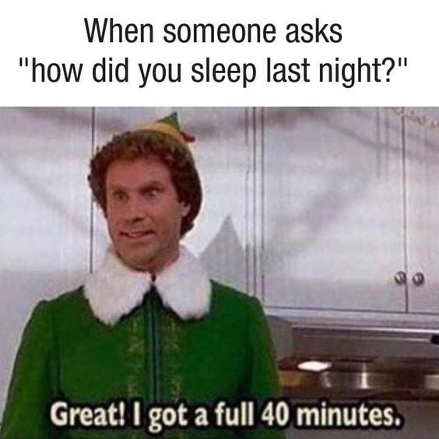
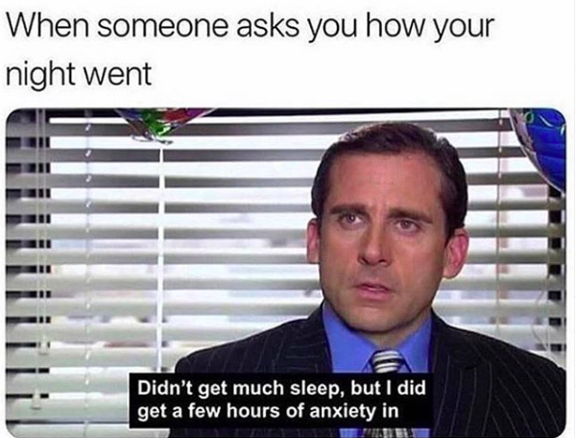
Kognitivne tehnike
Prestati pokušavati zaspati

Slide 22

Održavanje napretka
Koristiti sve tehnike, a ne samo neke
Ostati motiviran i ustrajan – za (trajne) promjene treba vremena, usponi i padovi su normalni
Ako dođe do povrata simptoma – ostati pozitivan
Loše prospavana noć ne znači povratak nesanice!

Slide 23
Hvala na pažnji!
Literatura:
Espie, C.A. (2011). An introduction to coping with insomnia and sleep problems. London: Robinson.

